Slide 1
澎湖之旅
60706 程元廷

Slide 2
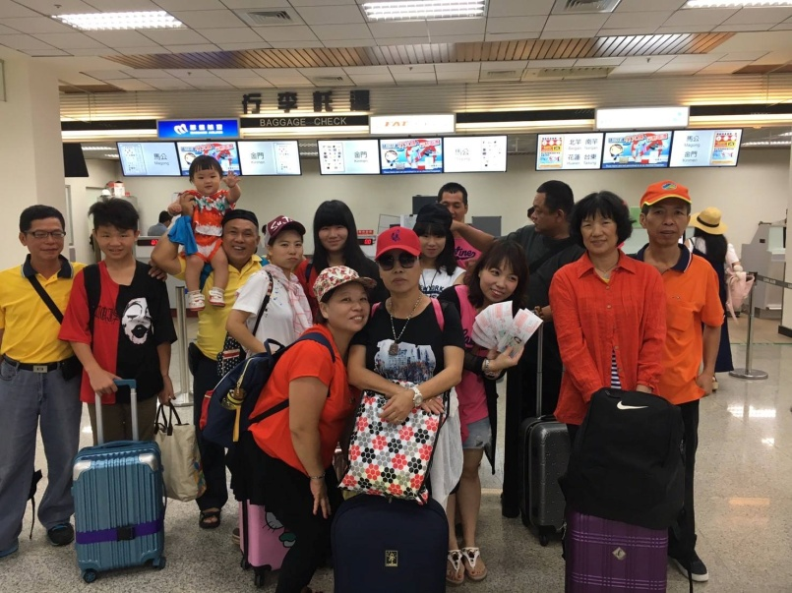
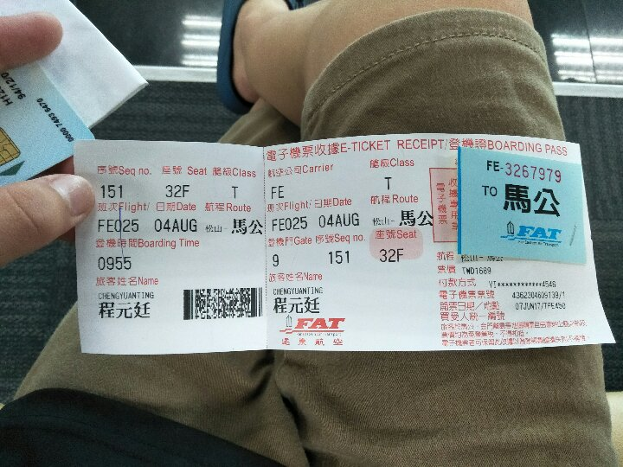
一大早我們去台北松山機場搭飛機
這是我第2次搭飛機出去玩
昨天晚上我還興奮到睡不著哈哈

Slide 3
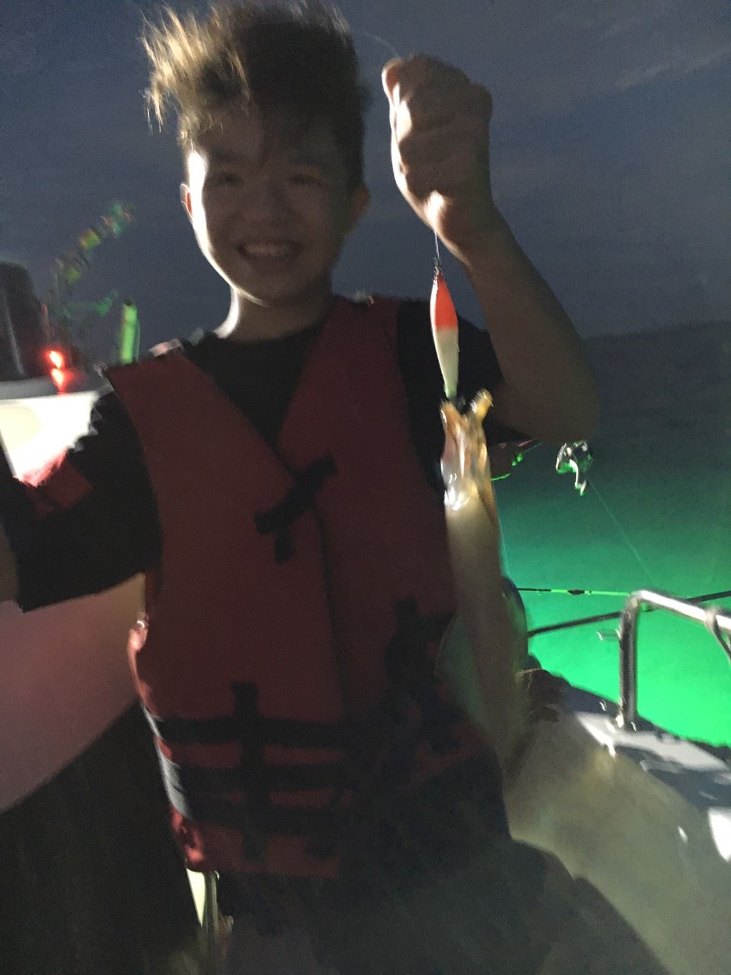
我們到澎湖之後就騎車去逛逛， 晚上的時候就去碼頭搭船到海外釣小管 ，大家那時候都很興奮想說可以釣很多隻， 過了半小時後都沒人掉到，我經過耐心的等待終於被我釣到了〈聽說船上只有3個人掉到 而我就是其中一個真的很興運〉之後可憐的小管就被船長抓去煮小管麵線給大家吃

Slide 4
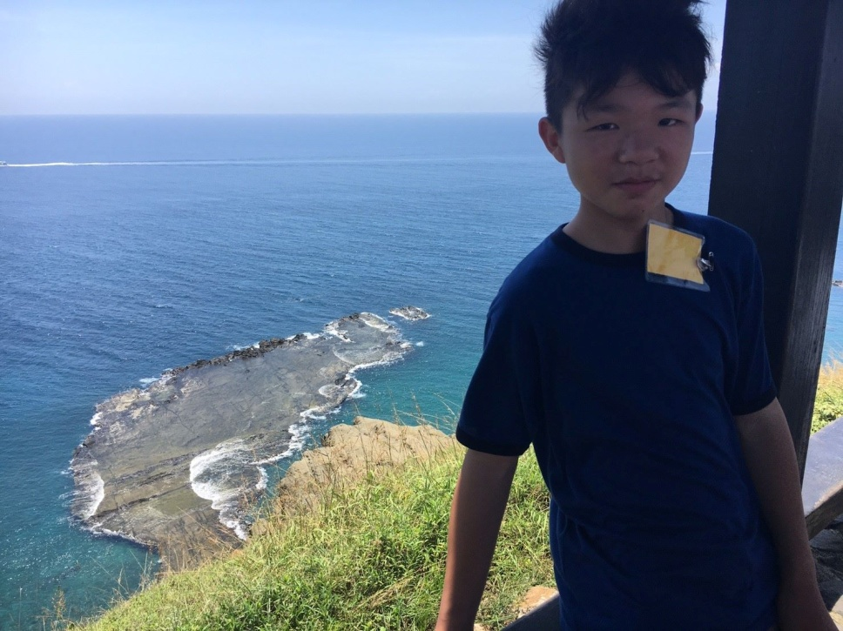
我們搭了1個多小時才到望安 七美
再船上一直晃頭很暈， 所以就先睡了一下 ，這裡的風景很美 ，旁邊這張是小台灣喲

Slide 5
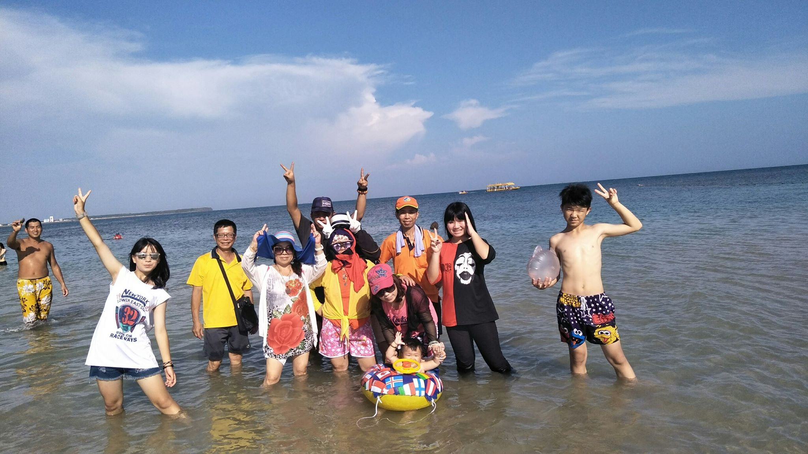
澎湖很好玩
有機會的話可以去玩看看

Slide 6
心得
這是我第一次去澎湖玩,我們是坐飛機去的,我最喜歡的是釣小管,因為在釣小管的時候,魚竿要上下的動,而且我們是用假餌釣的,所以我們掉的很晚,所以我覺得很有趣,希望下次我還可以去澎湖玩。

Slide 7
謝謝大家的聆聽

